Slide 1



猜谜语
小小一扇窗，
有声又有光，
演戏和歌唱，
天天翻花样。
（打一家用电器）

Slide 2
猜一猜
小小一间房，
只有一扇窗。
唱歌又演戏，
天天翻花样。
（打一电器）
你们喜欢看什么电视节目？

Slide 3
猜一猜
小小一间房，
只有一扇窗。
唱歌又演戏，
天天翻花样。
（打一电器）
你们的爸爸妈妈喜欢看什么电视节目？

Slide 4
猜一猜
小小一间房，
只有一扇窗。
唱歌又演戏，
天天翻花样。
（打一电器）
你们的爷爷奶奶又喜欢看什么电视节目？

Slide 5

5.看 电 视
人教版小学语文一年级下册

Slide 6
quán qí miào què jīng sài guān
全 奇 妙 却 精 赛 关
diào wán huàn yuán xiě yīn dǎo
掉 完 换 员 写 音 蹈

Slide 7
全 奇 妙 却 精 赛 关
掉 完 换 员 写 音 蹈

Slide 8
舞蹈 精彩 奇妙
音乐 关掉 全家人
球员 球赛 写文稿
没完没了

Slide 9

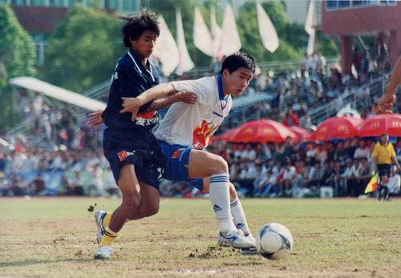
看电视
爸爸和我
喜欢看
球赛。

Slide 10
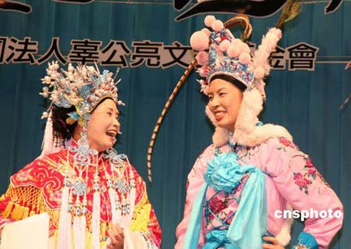
看电视
奶奶
喜欢看
京剧。

Slide 11
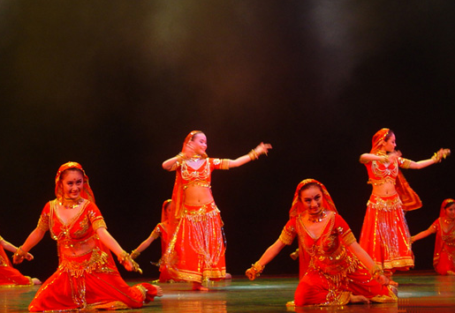
看电视
妈妈
喜欢看
舞蹈。

Slide 12
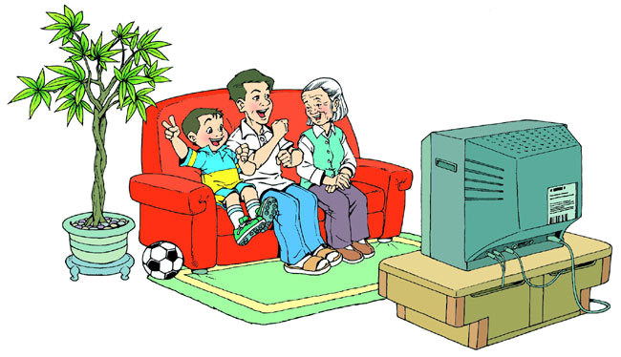
看电视
为什么他们不爱看自己喜欢的电视节目？是真的不爱看吗？

Slide 13
我家看电视，可真有些奇妙！
爸爸明明是个足球迷，却把一场精彩的球赛关掉。
京剧咿咿呀呀的，唱个没完没了。
妈妈在修改最近写的文稿。
我们都提议不再看球赛，让妈妈听听音乐，看看舞蹈。

Slide 14
我家看电视，可真有些奇妙！
爸爸明明是个足球迷，却把一场精彩的球赛关掉。
京剧咿咿呀呀的，唱个没完没了。
妈妈在修改最近写的文稿。
我们都提议不再看球赛，让妈妈听听音乐，看看舞蹈。

Slide 15
我家看电视，可真有些奇妙！
爸爸明明是个足球迷，却把一场精 彩的球赛关掉。
京剧咿咿呀呀的，唱个没完没了。
妈妈在修改最近写的文稿。
我们都提议不再看球赛，让妈妈听听音乐，看看舞蹈。

Slide 16
我家看电视，可真有些奇妙！
爸爸明明是个足球迷，却把一场精彩的球赛关掉。
京剧咿咿呀呀的，唱个没完没了。
妈妈在修改最近写的文稿。
我们都提议不再看球赛，让妈妈听听音乐，看看舞蹈。

Slide 17
我家看电视，可真有些奇妙！
爸爸明明是个足球迷，却把一场精彩的球赛关掉。
京剧咿咿呀呀的，唱个没完没了。
妈妈在修改最近写的文稿。
我们都提议不再看球赛，让妈妈听听音乐，看看舞蹈。

Slide 18
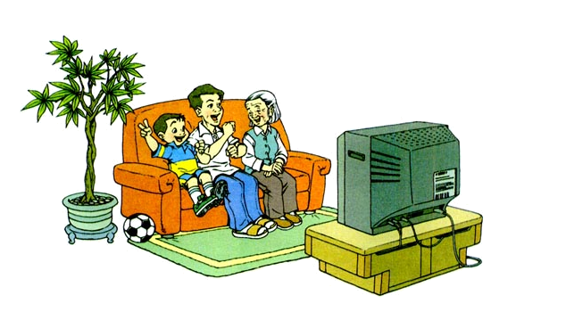

Slide 19
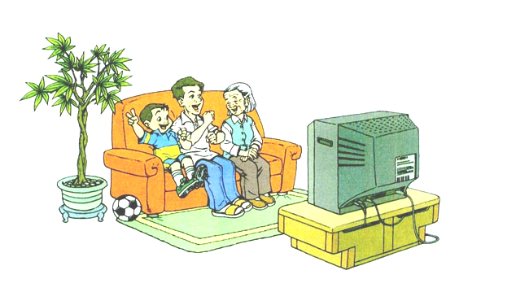
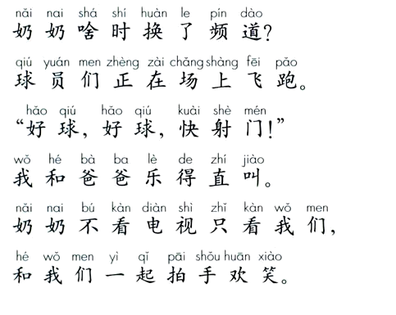

Slide 20
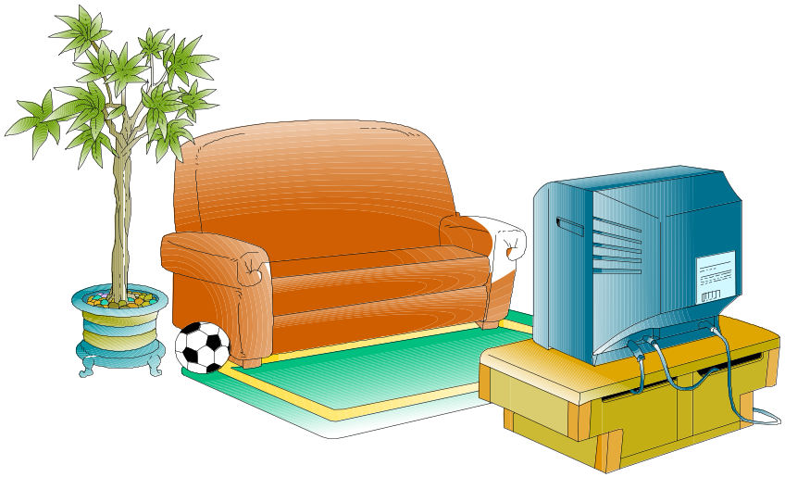
练习：
爸爸
奶奶
奶奶
因为 爱 ，想让 高兴，所以换成 爱看的 。
奶奶
京剧

Slide 21
因为 爱 ,想让 高兴，所以换成 爱看的 。

Slide 22
奇妙
秘密

Slide 23

全
爸
关
写
完
家

Slide 24
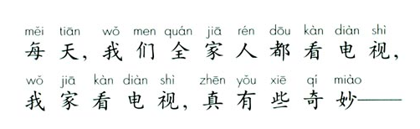
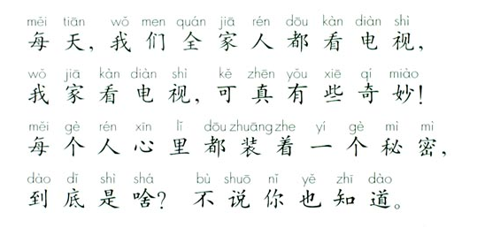

Slide 25
奇妙
秘密

Slide 26
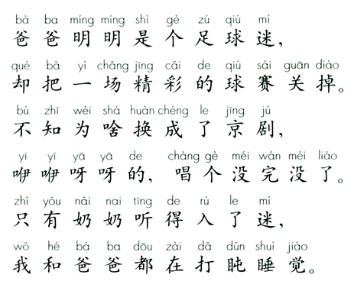

Slide 27
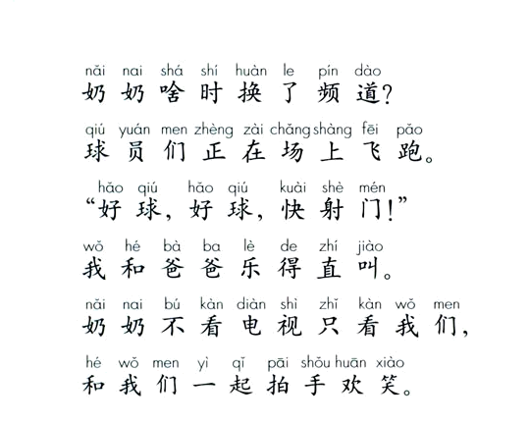

Slide 28
